Slide 1

Đại Học Y Dược Thành Phố Hồ Chí Minh
SỎI ĐƯỜNG MẬT CHÍNH
Giảng viên : Lê Quan Anh Tuấn, Vũ Quang Hưng,
Trần Hồ
Đối tượng: Y6
Sub by: Team Đi Trễ
Gia Huy - Y15B – Tổ 9

Slide 2
Sau khi nghe góp ý của Quỳnh thì Qi sẽ sub chữ “màu vàng, trong ngoặc kép” nhé.
Bài này Bs Hưng dạy ^^
Chúc mn học tốt =))

Slide 3
MỤC TIÊU
1. Phân loại được sỏi đường mật chính (của người bệnh) theo sinh bệnh học, sinh hóa, giải phẫu.
2. Khai thác người bệnh và ghi nhận yếu tố nguy cơ của sỏi ống mật chủ, của sỏi đường mật trong gan.
3. Tiếp cận qua lâm sàng và cận lâm sàng để chẩn đoán xác định sỏi đường mật chính và sáu biến chứng của bệnh.
4. Chỉ định phương pháp điều trị sỏi đường mật chính phù hợp với nguyên tắc điều trị và dựa trên sáu yếu tố quan trọng.

Slide 4
I. MỞ ĐẦU
Sỏi mật gồm:
Sỏi túi mật.
Sỏi đường mật chính:
+ Sỏi đường mật trong gan.
+ Sỏi ống gan chung và ống mật chủ, được gọi chung là sỏi ống mật chủ (OMC).
- Sỏi đường mật chính là bệnh khá phổ biến ở tất cả các quốc gia, đặc biệt gặp nhiều ở các nước phương Đông.

Slide 5
II. PHÂN LOẠI SỎI ĐƯỜNG MẬT CHÍNH
1/ SINH BỆNH HỌC
Có 2 loại:
Sỏi nguyên phát: sỏi được hình thành tại các ống mật trong hoặc ngoài gan, thường gặp ở các nước phương Đông như Việt Nam,…
Sỏi thứ phát: sỏi được hình thành tại túi mật, sau đó di chú vào đường mật chính qua ống túi mật, thường gặp ở các nước phương Tây.

Slide 6
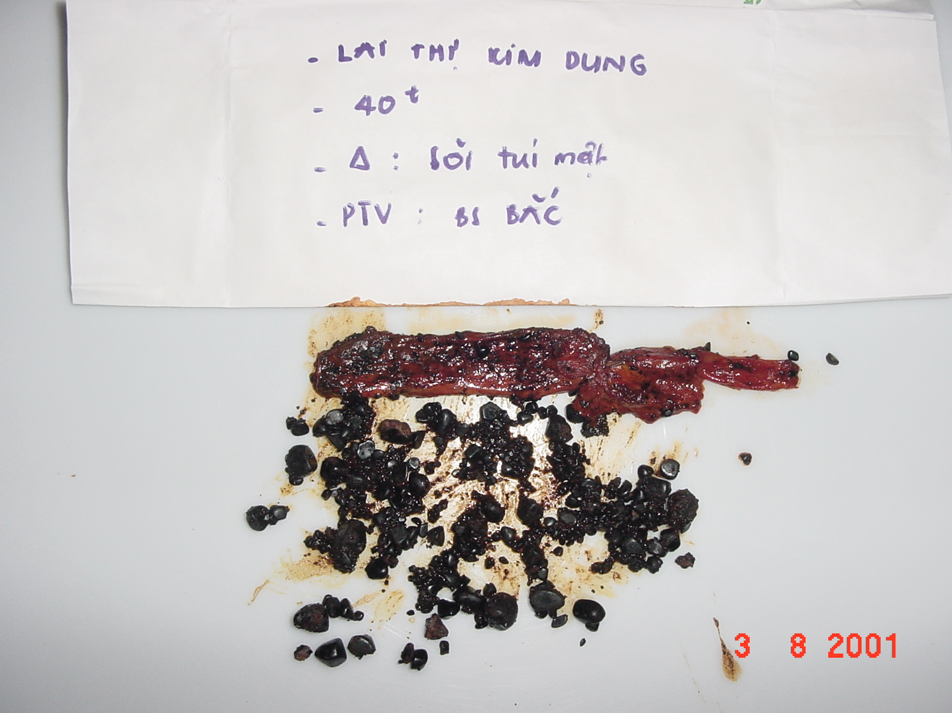
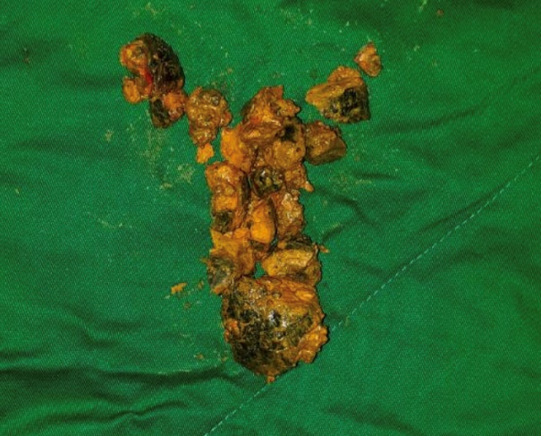
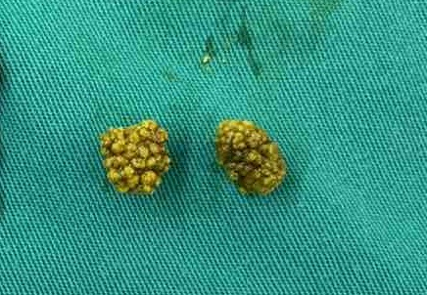
2/ SINH HOÁ
Có 3 loại:
Sỏi sắc tố đen
Sỏi sắc tố nâu
Sỏi cholesterol
“Sỏi sắc tố nâu: như cục đất sét
Sỏi cholesterol: như cục mỡ :v”

Slide 7
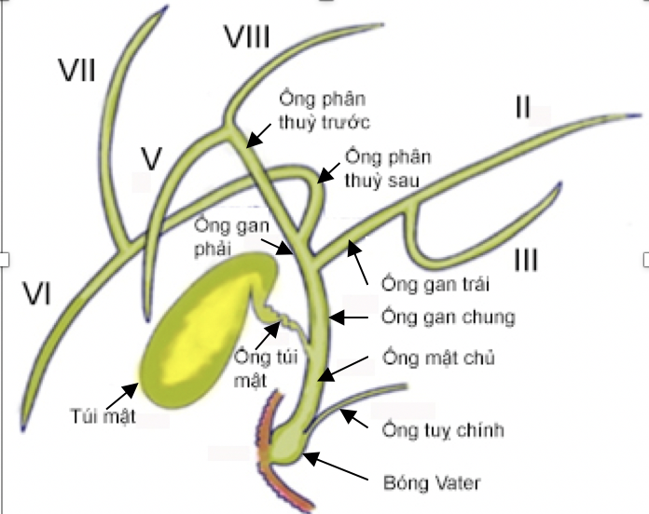
3/ GIẢI PHẪU
Có 2 loại:
Sỏi đường mật trong gan: sỏi nằm trong đường mật phía trên chỗ hợp lưu ống gan phải và trái.
Sỏi OMC: gồm sỏi OMC, ống gan chung.
“Phân loại theo GP rất quan trọng.
Túi mật, ống túi mật: đường mật phụ (cắt đi không ảnh hưởng chức năng bài tiết mật)
Đường mật chính: Ví dụ cắt đường mật số II, gan ở hạ phân thùy 2 tiết mật ra không thể xuống ruột được => Không thể cắt bỏ
Khúc sau anh giải thích giải phẫu như hình bên.
Bản chất ống gan chung và OMC là giống nhau thôi, vì cũng là đường mật chính đổ vào tá tràng. Trên LS, khi nói OMC thì ngụ ý vừa là ống gan chung, vừa là OMC luôn, vì điều trị nó không khác nhau gì hết”

Slide 8
“OGC: 2 nhánh
OG trái: số 2, số 3
OG phải: phân thùy trước (nhánh 5, 8); sau (nhánh 6,7)
Mức độ y6 nắm được mấy phần bự bự, tới OG trái, gan phải, và 1 lố đường mật trong gan thôi, không nhớ nổi đâu”

Slide 9
III. LÂM SÀNG
Biểu hiện lâm sàng đa dạng:
Không có triệu chứng, bệnh nhân phát hiện tình cờ qua siêu âm vì một bệnh lý khác.
Có các triệu chứng:
Đau bụng
Sốt
Hội chứng vàng da.
“Bài này nói về sỏi đường mật chính”

Slide 10
1/ Đau bụng
Đường mật tắc nghẽn cấp tính: tăng áp lực đột ngột gây cơn đau quặn mật.
Đường mật tắc nghẽn mạn tính: tăng áp lực tăng từ từ, bệnh nhân chỉ đau nhẹ, đôi khi không đau.
Khám lâm sàng: ấn đau vùng trên rốn hoặc dưới sườn phải. Túi mật có thể căng to hoặc không. Định luật Courvoisier thường không đúng trong trường hợp sỏi OMC ở Việt Nam.

Slide 11
“Định luật Courvoisier: sờ túi mật căng, mà không đau thì thường là ung thư đoạn cuối OMC (với nước ngoài). Tuy nhiên, ở VN có sỏi nguyên phát hình thành từ từ, không phải sỏi rớt xuống đột ngột. Sỏi hình thành từ từ gây tắc mật từ từ, thường BN không đau, chỉ căng túi mật thôi.
Tắc đột ngột => Cố tống qua chỗ hẹp => Tăng áp lực tăng co bóp => Đau quặn dữ dội
Hình thành từ từ => Căng giãn, không đau
Ở VN có sỏi nguyên phát hình thành tại OMC => Hình thành từ từ => Diễn tiến tắc nghẽn từ từ, giống như một ung thư (về mặt thời gian, về mặt tắc nghẽn).”

Slide 12
2/ Sốt
Sốt cao kèm ớn lạnh hay lạnh run.
Một số bệnh nhân viêm đường mật không sốt.

Slide 13
3/ Hội chứng vàng da tắc mật
Da vàng sậm
Mắt vàng
Nước tiểu vàng sậm
Ngứa
Phân bạc màu
Tam chứng Charcot (đau bụng, sốt, vàng da) có độ nhạy khá thấp (khoảng 26,4%), nhưng độ đặc hiệu khá cao (95,6%) trong chẩn đoán viêm đường mật cấp.
Ngày nay chẩn đoán viêm đường mật cấp thường dựa vào Tokyo Guidelines 2018.

Slide 14
“Nếu sử dụng tiêu chuẩn đau, sốt, vàng da để chẩn đoán => sót nhiều
Nhiều trường hợp, sốt không đau, hoặc đau, vàng da mà không sốt; nhưng vẫn có viêm đường mật cấp. => Đẻ ra Tokyo guideline để chẩn đoán sớm.
Còn đợi đầy đủ tam chứng Charcot thì trễ rồi.
Còn thêm ngũ chứng Reynold (rối loạn tri giác, tụt huyết áp) rồi thì chẩn đoán chi nữa :v
Chẩn đoán gồm:
Chẩn đoán sỏi: dựa vô hình ảnh học: siêu âm, CT, XQ đường mật trong mổ, ERCP, chụp XQ đường mật xuyên gan qua da,… (như cái bảng ở slide dưới)
Sỏi đường mật chính chia ra: Sỏi OMC và sỏi đường mật trong gan (giá trị các phương tiện CĐHA khác nhau ở khả năng phát hiện sỏi, dựa vào độ nhạy)
Chẩn đoán biến chứng

Slide 15
IV. CẬN LÂM SÀNG
Chẩn đoán sỏi đường mật chính dựa vào hình ảnh học
 | Chỉ định | Chống chỉ định
Siêu âm | - Là phương tiện trước tiên được sử dụng khi nghi ngờ có bệnh sỏi đường mật chính.
CT Scan | - Xác định có sỏi và vị trí sỏi đường mật chính. - Khảo sát các thương tổn khác của đường mật: u đường mật, áp xe gan đường mật. - Khảo sát các cơ quan xung quanh: viêm tụy,… | - Suy thận nặng. - Dị ứng thuốc cản quang.
X quang đường mật trong mổ | - Bệnh nhân có chỉ định cắt túi mật + nghi ngờ sỏi OMC (dãn đường mật trong và ngoài gan, tăng Bilirubin máu, tăng Amylase hoặc Lipase máu, tăng men gan)
ERCP | - Chẩn đoán và điều trị lấy sỏi ống mật chủ, đặt stent giải áp mật trong viêm hẹp đoạn cuối OMC, u quanh bóng Vater,… | - Rối loạn đông máu.

Slide 16
 | Chỉ định | Chống chỉ định
Chụp X quang đường mật xuyên gan qua da (PTC) | - Xác định có sỏi và vị trí sỏi đường mật chính. - Thực hiện khi có chỉ định dẫn lưu dường mật xuyên gan qua da hoặc lấy sỏi qua da. | - Rối loạn đông máu.
Chụp X quang đường mật qua ống dẫn lưu Kehr | - Kiểm tra còn sỏi, vị trí sỏi, sự lành đường hầm Kehr sau phẫu thuật.
Siêu âm trong mổ | - Bệnh nhân có chỉ định cắt túi mật + nghi ngờ sỏi OMC.
MRCP | - Xác định có sỏi và vị trí sỏi đường mật chính nhất là sỏi đường mật trong gan tái phát nhiều lần. - Nghi ngờ ung thư đường mật, hẹp đường mật. | - Trong cơ thể có kim loại (máy tạo nhịp,…) - Dị ứng chất cản từ.

Slide 17
1/ Sỏi OMC
 | Độ nhạy | Độ đặc hiệu | Ưu điểm | Khuyết điểm
Siêu âm | 73 % | 91 % | - Có thể phát hiện sỏi hoặc cho hình ảnh tắc nghẽn đường mật (dãn đường mật trong và ngoài gan). - Nhanh. - Không xâm lấn. | - Giới hạn do hơi đường ruột. - Khó phát hiện sỏi khi đường mật không dãn hay dãn ít. - Không tái tạo giải phẫu đường mật. - Độ phân giải không cao. - Chủ quan: phụ thuộc người thực hiện.
CT Scan - Không cản quan - Có cản quang | 65 % 92 % | 84 % 92 % | - Không giới hạn do hơi. - Phát hiện sỏi ngay khi đường mật không dãn. - Khách quan. - Không xâm lấn. | - Khó phát hiện sỏi cùng đậm độ dịch mật (sỏi cholesterol). - Không tái tạo giải phẫu đường mật (trừ CT xoắn ốc). - Hình ảnh không rõ khi có kim loại gần vùng cần khảo sát.
X quang đường mật trong mổ | 68 – 99 % | 92 – 99 % | - Phát hiện sỏi ngay khi đường mật không dãn. - Tái tạo giải phẫu đường mật. - Cho hình ảnh động dưới màn hình huỳnh quang. | - Không thấy phần giải phẫu đường mật phía sau tắc nghẽn (nếu tắc nghẽn hoàn toàn). - Chỉ đánh giá cây đường mật, không khảo sát được cấu trúc xung quanh.

Slide 18
 | Độ nhạy | Độ đặc hiệu | Ưu điểm | Khuyết điểm
Siêu âm trong mổ | 95 % | 99 % | - Không giới hạn do hơi. - Phát hiện sỏi ngay khi đường mật không dãn. | - Không tái tạo giải phẫu đường mật. - Chủ quan: phụ thuộc người thực hiện.
ERCP | 80 – 93 % | 99 % | - Không giới hạn do hơi. - Phát hiện sỏi ngay khi đường mật không dãn. - Tái tạo giải phẫu đường mật. | - Không thấy phần đường mật phía sau tắc nghẽn. - Chỉ đánh giá cây đường mật, không khảo sát được cấu trúc xung quanh. - Xâm lấn, có biến chứng: viêm tụy cấp, thủng tá tràng, viêm đường mật ngược dòng, chảy máu đường mật.
MRCP | 93 – 96 % Độ nhạy còn 57,1% (nếu sỏi nhỏ hơn 6mm) | 94 – 99 % | - Không giới hạn do hơi. - Phát hiện sỏi ngay khi đường mật không dãn. - Tái tạo giải phẫu đường mật. - Thấy phần đường mật phía sau tắc nghẽn. | - Không sẵn có. - Giá thành cao.

Slide 19
“Túm lại, nhớ cái nào tốt hơn cái nào.
Sỏi OMC:
MRI, ERCP > Siêu âm trong mổ > ERCP; XQ đường mật trong mổ) > CT có cản quang > Siêu âm
Siêu âm kém nhất vì OMC có 1 đoạn nằm trong tá tràng, trong tụy; mà kẻ thù của siêu âm là hơi => khó thấy
Tuy nhiên, sỏi OMC nhỏ <6mm thì MRI có độ nhạy thấp, có khả năng bỏ sót”

Slide 20
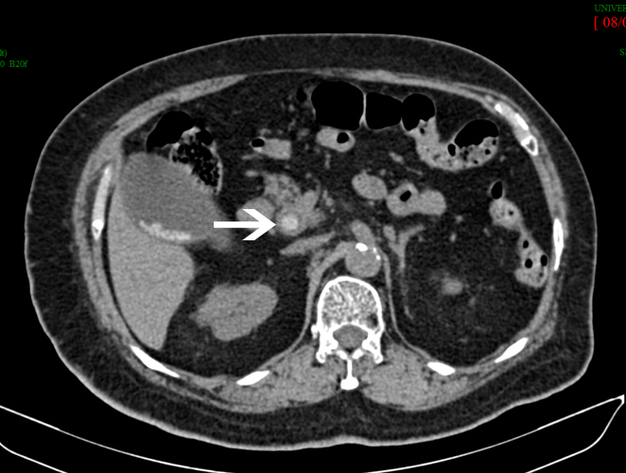
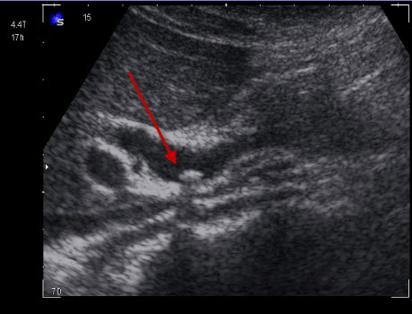
Sỏi OMC (mũi tên)
trên siêu âm bụng
Sỏi OMC (mũi tên)
trên CT Scan bụng
“Echo dày, có bóng lưng, nằm trong OMC”
“Sỏi trong lòng OMC, kế bên có sỏi túi mật”

Slide 21
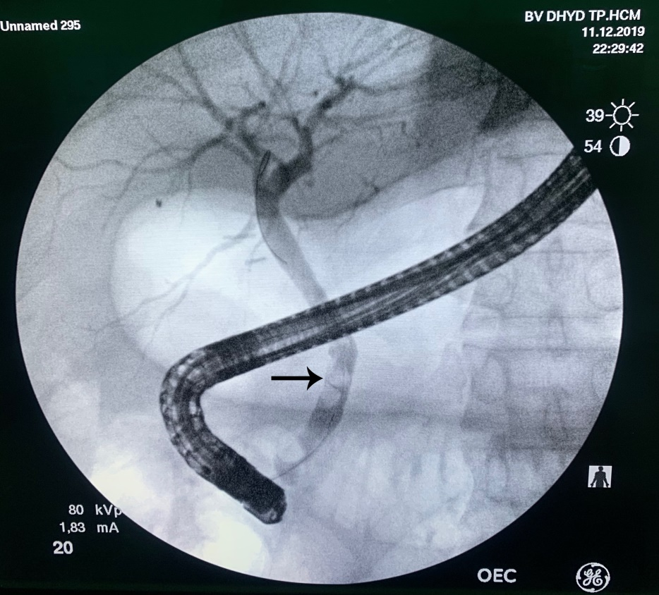
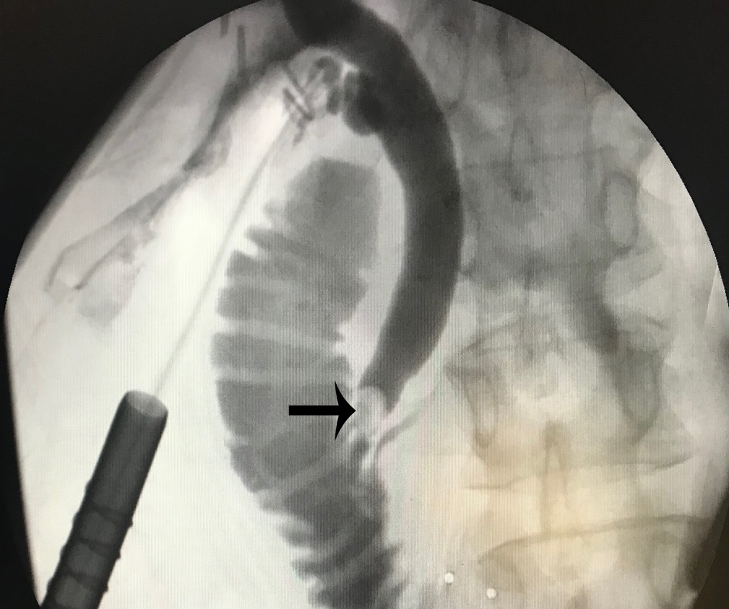
Sỏi OMC (mũi tên)
trên ERCP
Sỏi OMC (mũi tên) trên
chụp X quang đường mật trong mổ
“ERCP: có ống nội soi, Từ đoạn tá tràng D2, bơm thuốc cản quang, chụp chiếu dưới màn huỳnh quang, thấy được sỏi (mũi tên)
XQ trong mổ: Qua trocar 5, luồn dây dẫn trong ống túi mật, bơm thuốc vô, thấy được viên sỏi”

Slide 22
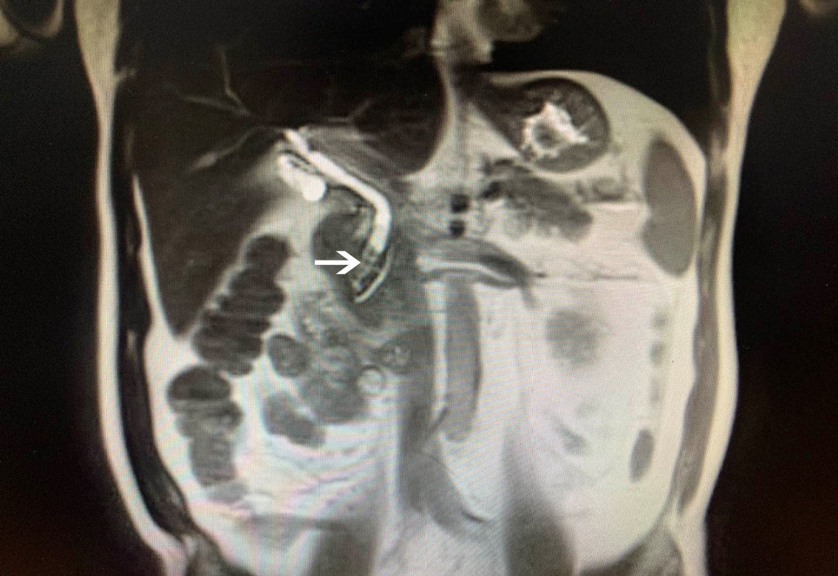
Sỏi OMC (mũi tên) trên phim MRCP T2
“Thiết đồ đứng ngang, có 4 viên, MRI được cái rõ lắm he :v ”

Slide 23
2/ Sỏi đường mật trong gan
“Gan nằm sát thành bụng, độ nhạy siêu âm tăng lên hẳn (các cấu trúc nằm nông, không hơi, không xương, thì khả năng phát hiện của siêu âm rất tốt, độ nhạy cao hơn CT-Scan
Giống độ nhạy phát hiện sỏi túi mật, sỏi đường mật trong gan trên siêu âm cao hơn CT-Scan
MRI tương đương siêu âm”
 | Độ nhạy | Độ đặc hiệu
Siêu âm | 95,7 % | 97,3 %
CT Scan | 78 % | 99 %
MRCP | 93 – 94 % | 88 – 95 %

Slide 24
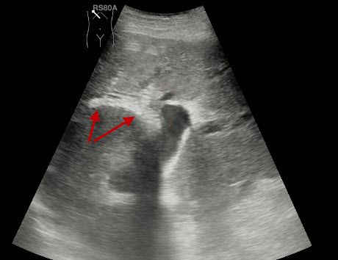
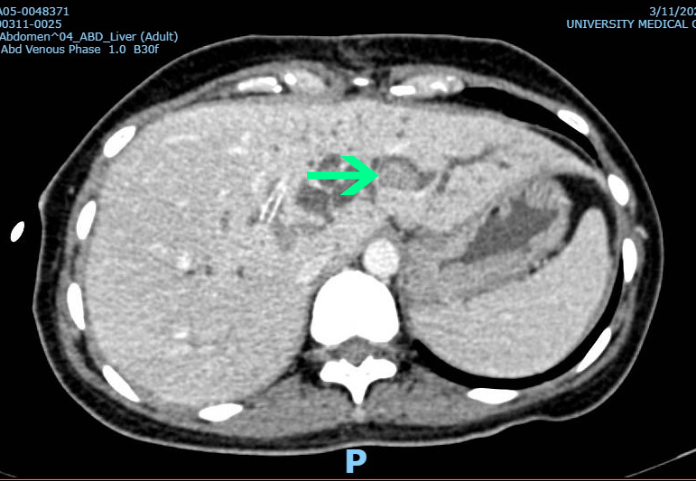
Sỏi đường mật trong gan
trên siêu âm bụng
Sỏi đường mật trong gan (mũi tên)
trên CT Scan bụng
“Echo dày, không bóng lưng (vì sỏi lấp đầy đường mật)”
“Đường mật giãn, có viên sỏi ở đây”

Slide 25
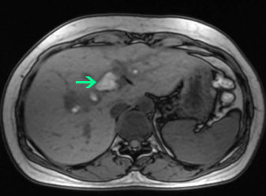
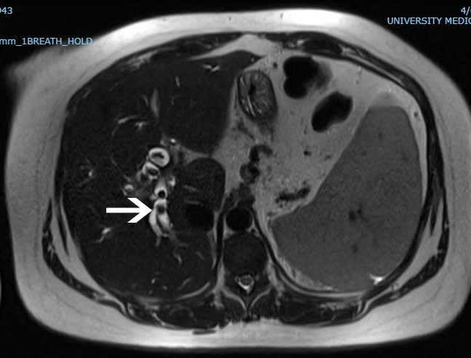
“T1: dịch não tủy, dịch mật màu đen, viên sỏi màu trắng
T2: dịch màu trắng, viên sỏi màu đen”
Sỏi đường mật trong gan (mũi tên)
trên phim MRCP T1
Sỏi đường mật trong gan (mũi tên)
trên phim MRCP T2

Slide 26
V. CHẨN ĐOÁN XÁC ĐỊNH
Có sỏi đường mật chính không? Vị trí sỏi?
Sỏi lần đầu, sỏi tái phát hay sỏi sót?
Có biến chứng không?

Slide 27
V. CHẨN ĐOÁN XÁC ĐỊNH
1/ Có sỏi đường mật chính không? Vị trí sỏi?
- Dựa vào hình ảnh học

Slide 28
2/ Sỏi lần đầu, sỏi tái phát hay sỏi sót?
“Ảnh hưởng tới điều trị”
Sỏi lần đầu: mới phát hiện sỏi và trước đó chưa có điều trị sỏi đường mật chính.
Sỏi tái phát: trước đây đã được chẩn đoán sỏi đường mật chính, được điều trị và kiểm tra đã hết sỏi, lần này phát hiện sỏi mới.
Sỏi sót: đã được chẩn đoán và điều trị sỏi đường mật chính, nhưng không thể lấy hết sỏi.

Slide 29
3/ Có biến chứng không?
Viêm đường mật cấp
Áp xe gan đường mật
Viêm tuỵ cấp
Viêm hẹp đường mật
Xơ gan do sỏi mật
Ung thư đường mật

Slide 30
3.1/ Viêm đường mật cấp?
3.1.1/ Chẩn đoán viêm đường mật cấp theo Tokyo Guidelines 2018
A. Dấu hiệu viêm toàn thân
A-1 | Sốt (> 38⁰C) và/hoặc lạnh run
A-2 | Cận lâm sàng: bằng chứng của phản ứng viêm: 1 trong 2 tiêu chuẩn: - Bạch cầu (x1000/µL) < 4 hoặc > 10 - CRP (mg/dL) ≥ 1
B. Tắc mật
B-1 | Vàng da: Bilirubin toàn phần ≥ 2 (mg/dL)
B-2 | Cận lâm sàng: bất thường chức năng gan: 1 trong 4 tiêu chuẩn sau: - ALP (IU) > 1,5 x giới hạn trên - γGTP (IU) > 1,5 x giới hạn trên - AST (IU) > 1,5 x giới hạn trên - ALT (IU) > 1,5 x giới hạn trên
C. Hình ảnh học
C-1 | Dãn đường mật
C-2 | Bằng chứng nguyên nhân sinh bệnh trên hình ảnh học (hẹp đường mật, sỏi, stent,…)
Chẩn đoán xác định có viêm đường mật cấp khi: 1 tiêu chuẩn A + 1 tiêu chuẩn B + 1 tiêu chuẩn C Nghi ngờ có viêm đường mật cấp khi: 1 tiêu chuẩn A + 1 tiêu chuẩn B (hoặc 1 tiêu chuẩn C)

Slide 31
3.1.2/ Phân độ viêm đường mật cấp theo Tokyo Guidelines 2018
Viêm đường mật cấp nặng (Độ III) | Khi có 1 trong 6 tiêu chuẩn sau: Rối loạn chức năng thần kinh: rối loạn tri giác Rối loạn chức năng tuần hoàn: tuột huyết áp cần dopamin ≥ 5 µg/kg/phút hoặc bất kỳ liều nào của norepinephrine Rối loạn chức năng hô hấp: PaO₂/FiO₂ < 300 Rối loạn chức năng thận: thiểu niệu, creatinine máu > 2.0 mg/dL Rối loạn chức năng gan: PT-INR > 1,5 Rối loạn huyết học: tiểu cầu < 100.000/mm³
Viêm đường mật cấp trung bình (Độ II) | Khi có 2 trong 5 tiêu chuẩn sau: Bạch cầu > 12,000/mm³ hoặc < 4,000/mm³ Sốt cao ≥ 39⁰C ≥ 75 tuổi Bilirubin máu toàn phần ≥ 5 mg/dL Albumin máu < 0,7 x giới hạn dưới
Viêm đường mật cấp nhẹ (Độ I) | Khi không đủ tiêu chuẩn chẩn đoán viêm đường mật cấp nặng và trung bình, sẽ được chẩn đoán là viêm đường mật cấp nhẹ

Slide 32
3.2/ Áp xe gan đường mật?
Nguyên nhân: tắc nghẽn đường mật và vi khuẩn trong dịch mật.
Lâm sàng: sốt, đau bụng dưới sườn phải hay trên rốn, gan to đau.
Chẩn đoán xác định bằng siêu âm và CT Scan bụng với độ nhạy tương ứng 85% và 95%.
“Abscess gan do vi trùng, amib khác (từ đường máu tới) với abscess gan đường mật (nguyên nhân do viêm mủ đường mật do sỏi, do tắc nghẽn…) (khác nhau về cơ chế sinh bệnh nên điều trị cũng khác nhau)”

Slide 33
3.3/ Viêm tuỵ cấp?
Là một trong những biến chứng thường gặp, nhất là đối với sỏi OMC.
Tiêu chuẩn chẩn đoán viêm tuỵ cấp, đánh giá độ nặng sẽ được trình bày trong một bài riêng.

Slide 34
3.4/ Viêm hẹp đường mật?
“Viên sỏi nằm đó, gây viêm tái đi tái lại nhiều lần => gây hẹp đường mật”
Lâm sàng:
Hẹp đường mật trong gan: đau bụng trên rốn hoặc dưới sườn phải, sốt.
Hẹp ống gan chung hay OMC: có thêm hội chứng vàng da.
Cận lâm sàng:
Siêu âm và CT Scan giúp xác định có dãn đường mật, không xác định vị trí hẹp.
MRCP, ERCP, X quang đường mật cản quang: xác định vị trí hẹp.
“Đối với hẹp đường mật trong gan: Chỉ biểu hiện bằng đau bụng, sốt, không có tắc mật, bởi vì nó chỉ là nhánh đường mật trong gan thôi, không gây vàng da được. Sự tắc nghẽn không đủ sức để gây tăng bilirubin máu”

Slide 35
3.5/ Xơ gan do sỏi mật?
Tắc mật lâu ngày sẽ dẫn đến xơ gan thứ phát do sỏi mật.
Lâm sàng: tuỳ mức độ xơ gan
Hội chứng suy tế bào gan.
Hội chứng tăng áp lực tĩnh mạch cửa.
Cận lâm sàng:
CT Scan, MRCP xác định vị trí, mức độ gan xơ teo.

Slide 36
3.6/ Ung thư đường mật?
Ung thư đường mật gặp trong 2,4-5,2% trường hợp sỏi trong gan.
Viêm đường mật tăng sinh mạn tính có thể dẫn đến tăng sản không đặc hiệu của biểu mô ống mật và tiến triển thành ung thư.
Chẩn đoán và điều trị ung thư đường mật sẽ được trình bày trong một bài riêng.

Slide 37
“Túm lại cần nhớ 6 biến chứng. Đặc biệt là biến chứng viêm đường mật cấp là phải học. Biến chứng viêm tụy cấp thì đọc thêm, vì đi lâm sàng gặp hoài, nắm được tiêu chuẩn chẩn đoán, mức độ nặng.
Điều trị thì cũng có 2 phần:
Điều trị sỏi
Điều trị biến chứng”

Slide 38
VI. ĐIỀU TRỊ SỎI ĐƯỜNG MẬT CHÍNH
1/ CHỈ ĐỊNH ĐIỀU TRỊ SỎI ĐƯỜNG MẬT CHÍNH
Sỏi OMC:
Chỉ định điều trị lấy sỏi trong tất cả các trường hợp.
Sỏi đường mật trong gan:
Chỉ định điều trị lấy sỏi khi có triệu chứng hoặc biến chứng.
“Vô tình siêu âm phát hiện sỏi OMC thì cũng phải lấy ra cho bằng được. Vì để lâu chắc chắn sẽ gây ra viêm đường mật, viêm tụy”

Slide 39
2/ NGUYÊN TẮC ĐIỀU TRỊ SỎI ĐƯỜNG MẬT CHÍNH
Sỏi đường mật chính không biến chứng:
Lấy sỏi.
Sỏi đường mật chính có biến chứng:
Điều trị biến chứng và lấy sỏi cùng lúc hoặc ưu tiên điều trị biến chứng trước rồi lấy sỏi sau.
“Tùy vào Tokyo Guideline, độ 1-2-3 sẽ có xử trí khác nhau”

Slide 40
Việc lựa chọn phương pháp điều trị tùy thuộc vào các yếu tố sau:
Vị trí sỏi đường mật chính.
Sỏi lần đầu hay tái phát.
Có biến chứng và độ nặng của biến chứng: viêm đường mật cấp, áp xe gan đường mật, viêm tụy cấp.
Có hẹp đường mật, ung thư đường mật, xơ gan kèm theo.
Tuổi.
Các bệnh lý đi kèm: tim mạch, hô hấp,…

Slide 41
3/ CÁC PHƯƠNG PHÁP LẤY SỎI ĐƯỜNG MẬT CHÍNH
3.1/ SỎI LẦN ĐẦU
Tùy theo vị trí sỏi khác nhau, phương pháp điều trị được lựa chọn sẽ khác nhau.
Vị trí sỏi | Phương pháp điều trị
Sỏi OMC | Nội soi mật tụy ngược dòng (ERCP) lấy sỏi. Mở OMC lấy sỏi +/- dẫn lưu Kehr. Lấy sỏi qua da. Lấy sỏi OMC qua ống túi mật khi có chỉ định cắt túi mật.
Sỏi đường mật trong gan | Mở OMC lấy sỏi +/- dẫn lưu Kehr +/- lấy sỏi qua đường hầm Kehr. Lấy sỏi qua da. Cắt gan khi có chỉ định.
Sỏi OMC + Sỏi đường mật trong gan | Phối hợp các phương pháp trên
“Thứ tự ưu tiên từ trên xuống dưới”
“Thông qua PTBD, rồi nong lên lấy sỏi”
“Nhắm lấy hết sỏi thì khâu kín, tuy nhiên, thường sỏi trong gan thường không lấy được hết sỏi => Gần như tất cả các trường hợp đều đặt ODL Kehr, và lấy qua đường hầm Kehr”

Slide 42
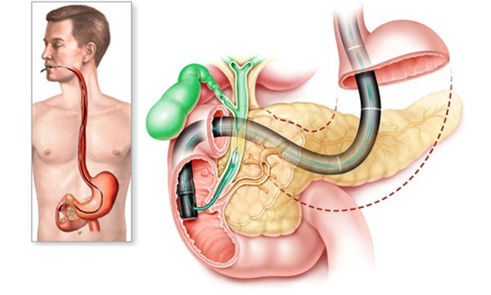
3.1.1 Nội soi mật tụy ngược dòng lấy sỏi (ERCP)
Nguyên tắc:
Lấy sỏi đường mật chính qua chỗ đổ của ống mật chủ vào tá tràng.
Dùng ống nội soi nhìn nghiêng phối hợp chụp chiếu đường mật dưới màn huỳnh quang .

Slide 43
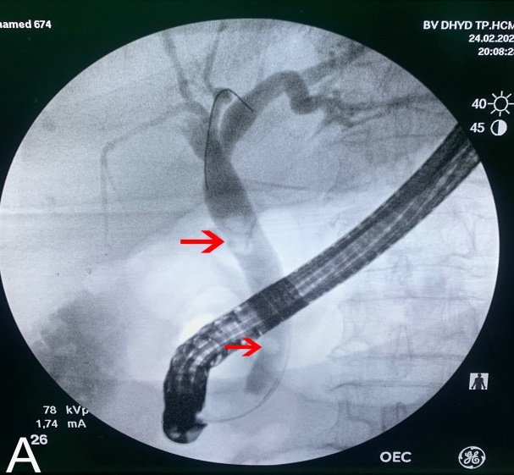
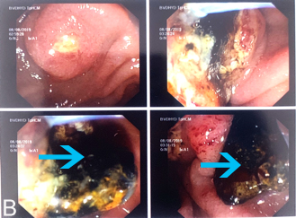
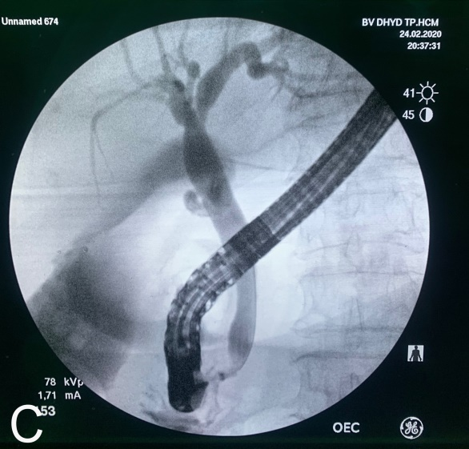
ERCP lấy sỏi OMC
A: Sỏi trong lòng OMC (mũi tên)
B: Sỏi OMC được kéo vào lòng tá tràng (mũi tên)
C: Kiểm tra sạch sỏi OMC
“Cắt cơ vòng Oddi, lấy dụng cụ kéo sỏi xuống lấy sỏi ra”.
Theo Qi: bữa đi coi, thì sẽ dẫn guidewide qua đoạn hẹp, sau đó bơm 1 bóng khí lên, rồi giật guide wide đó ra, để kéo cái phần kẹt xuống

Slide 44
Tỷ lệ thành công: 80-90%.
Tỷ lệ tử vong: 0,2 - 0,5%.
Biến chứng:
Viêm tụy cấp (1‐7%)
Chảy máu do cắt cơ vòng (0,8‐2%)
Thủng tá tràng (0,3‐0,6%)
Viêm đường mật (1%)
“PHẢI NHỚ.
Trong đó, viêm tụy và chảy máu do cắt cơ vòng thường hay gặp”

Slide 45
3.1.2 Mở OMC lấy sỏi +/- dẫn lưu Kehr
Nguyên tắc:
Lấy sỏi đường mật chính qua chỗ mở ống mật chủ.

Slide 46
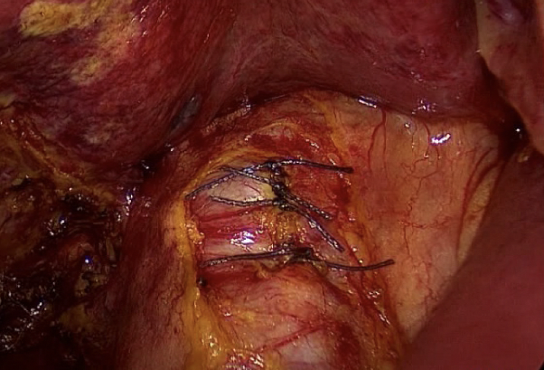
3.1.2.1 Mở OMC lấy sỏi, khâu kín OMC
Điều kiện: đường mật không bị nhiễm khuẩn, chắc chắn hết sỏi, Oddi thông tốt.
“Đủ điều kiện như trên thì mới khâu kín”
Khâu kín OMC

Slide 47
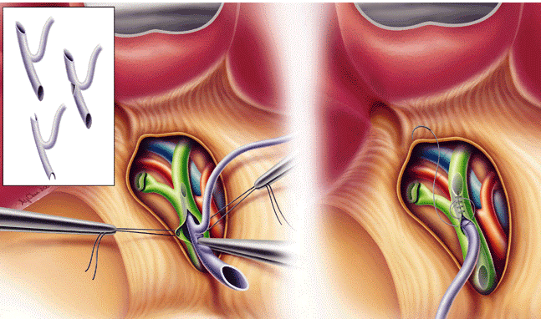
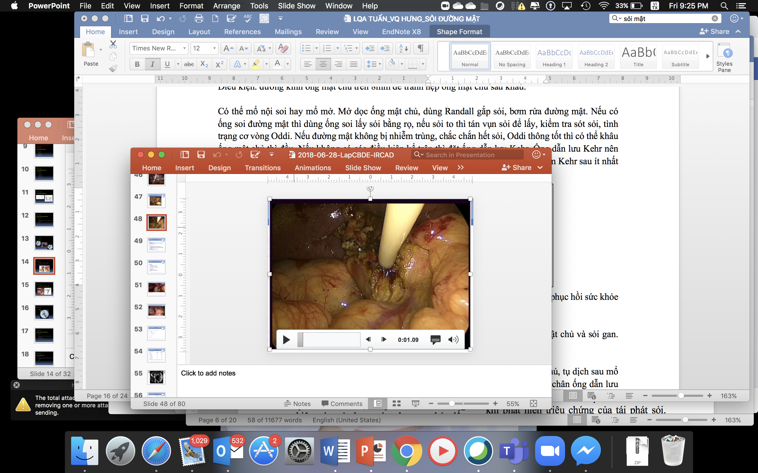
3.1.2.2 Mở OMC lấy sỏi dẫn lưu Kehr
- Khi không đủ điều kiện khâu kín OMC.
- Lấy sỏi qua đường hầm Kehr sau 3 tuần nếu còn sỏi.
Mở OMC dẫn lưu Kehr
“Đường mật dơ, sỏi không hết, Oddi viêm, không thông => Ống Kehr, hay ống T, chữ T giúp ODL không bị tuột”

Slide 48
- Ưu điểm: có thể lấy sỏi sót sau mổ qua đường hầm Kehr.
- Khuyết điểm: các biến chứng liên quan đến ống dẫn lưu Kehr (tuột ống, rò mật chân ống dẫn lưu Kehr,…)

Slide 49
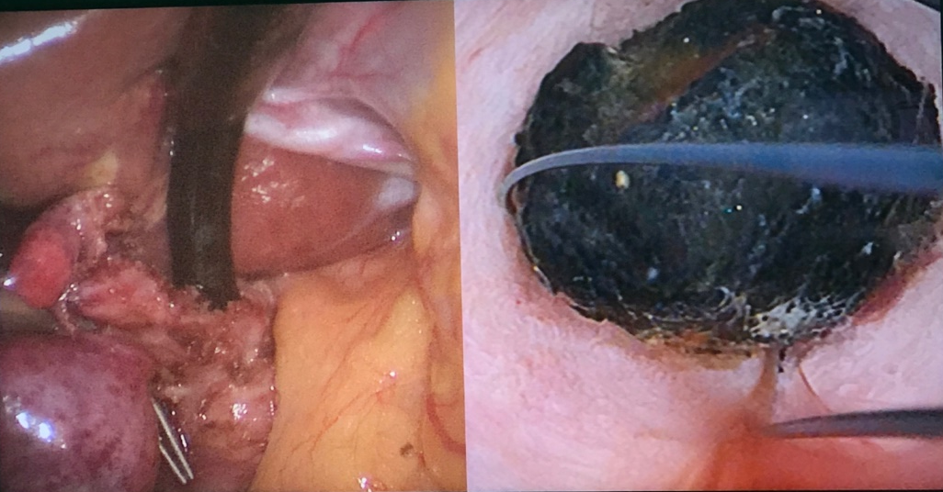
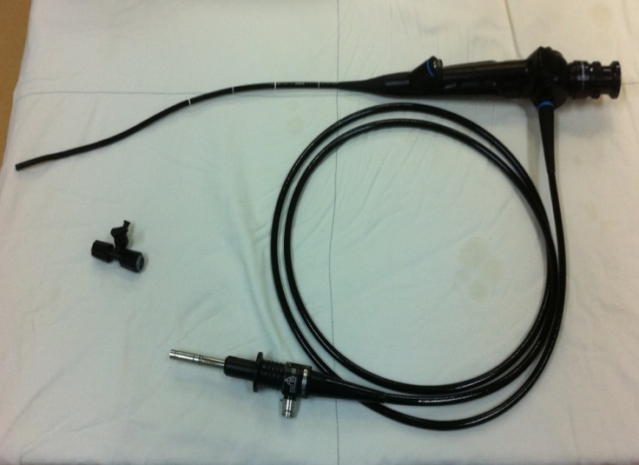
3.1.3 Lấy sỏi OMC qua ống túi mật
Nguyên tắc:
Lấy sỏi đường mật chính qua ống túi mật (dùng dụng cụ hoặc ống soi đường mật để lấy sỏi) .
Lấy sỏi OMC qua ống túi mật
Ống soi đường mật
“Ca này có viêm túi mật, sỏi túi mật => Có chỉ định cắt tui mật.
Pp này chỉ áp dụng khi BN có chỉ định cắt túi mật + kèm sỏi OMC thì mới xài.”

Slide 50
Ưu điểm: Hậu phẫu nhẹ nhàng giống như PTNS cắt túi mật.
Khuyết điểm: Kỹ thuật khó, phải có dụng cụ chuyên dụng.
“Đặt ống Kehr vô phải theo dõi 5 ngày, 3 tuần sau tái khám coi có thể rút Kehr hay không.
Còn làm cái này, BN chỉ cần nằm viện 2 ngày thôi, giống như cắt túi mật vậy, mà không bị những biến chứng như ERCP”

Slide 51
3.1.4 Lấy sỏi qua da
- Được chỉ định khi bệnh nhân không thể lấy sỏi bằng các phương pháp khác.
- Nguyên tắc: lấy sỏi đường mật chính qua đường hầm dẫn lưu đường mật xuyên gan qua da (PTBD).
“Vì khó, và thời gian điều trị kéo dài”

Slide 52
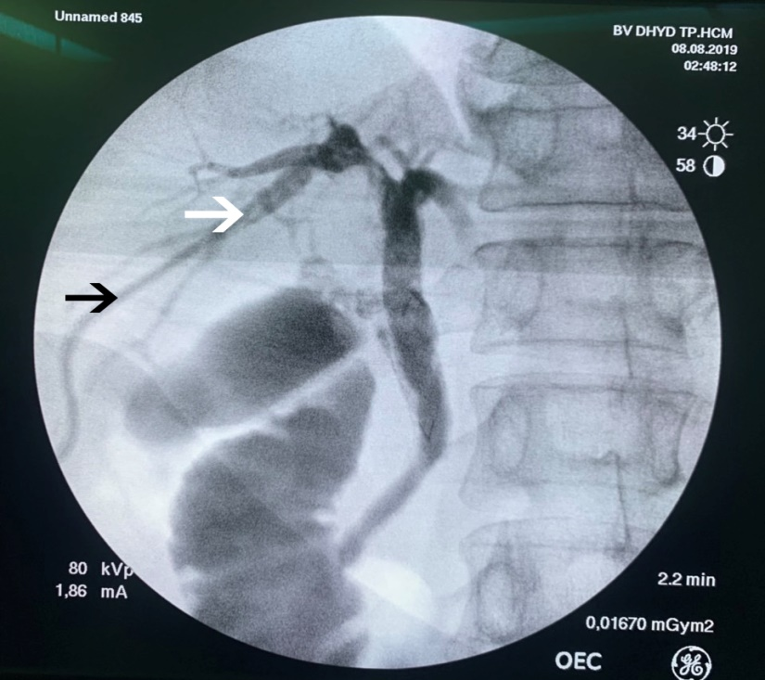
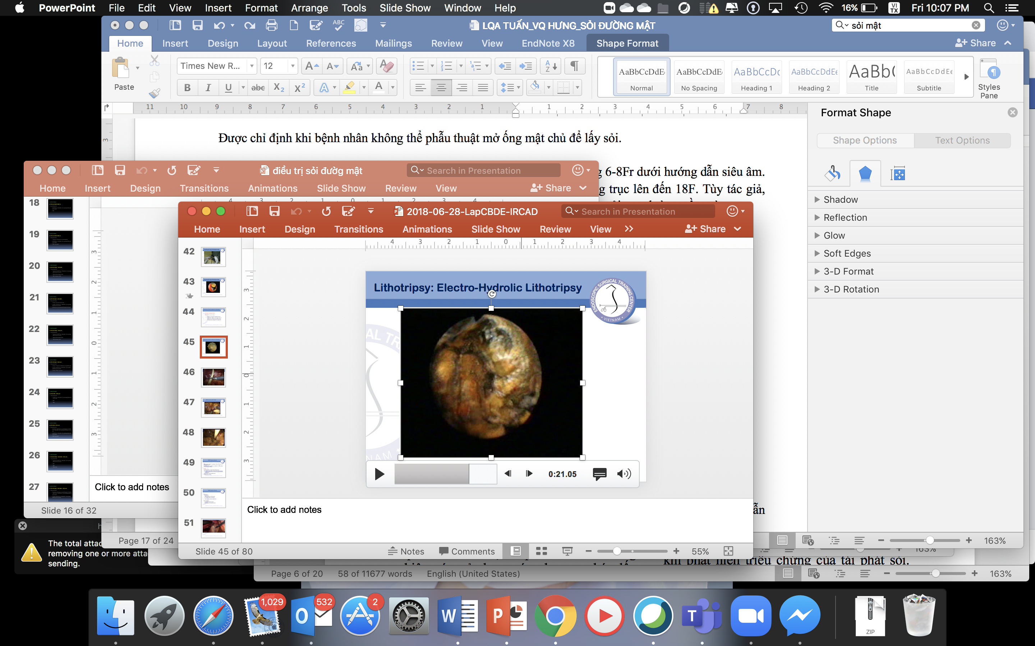
Sỏi đường mật trong gan
quan sát với máy soi đường mật
Dẫn lưu đường mật xuyên gan qua da (PTBD)
Ống dẫn lưu đường mật (mũi tên đen)
Sỏi ống gan phải (mũi tên trắng)
“Có 3 viên sỏi (hình trên). Ống nong này 8F
1F = 1/3 mm. => 8F cỡ 2-3 mm.
ODL thì tới 5 mm, tức phải nong rộng ra cỡ 5mm (tức 16F). Tức là => nong 8F => nong 10F => 12F => 14F => 16F. Mà mỗi lần nong vậy phải cách ngày cách ngày. Tức là để nong như vậy phải để cả tuần lận. => Thời gian điều trị kéo dài.
Mà lại dễ tuột, kỹ thuật khó, biến chứng như chảy máu, vpm mật,....

Slide 53
Ưu điểm: là phương pháp ít xâm hại.
Khuyết điểm: Kỹ thuật thực hiện khó đòi hỏi người thực hiện phải quen với thủ thuật dẫn lưu đường mật xuyên gan qua da (PTBD), thời gian điều trị kéo dài.
Biến chứng: chảy máu, rò mật, viêm phúc mạc mật.

Slide 54
3.1.5 Cắt gan
Chỉ định:
- Sỏi gây xơ, teo một vùng gan khu trú.
- Sỏi quá nhiều thành hốc kèm hẹp các ống gan tương ứng.
- Ung thư đường mật.

Slide 55
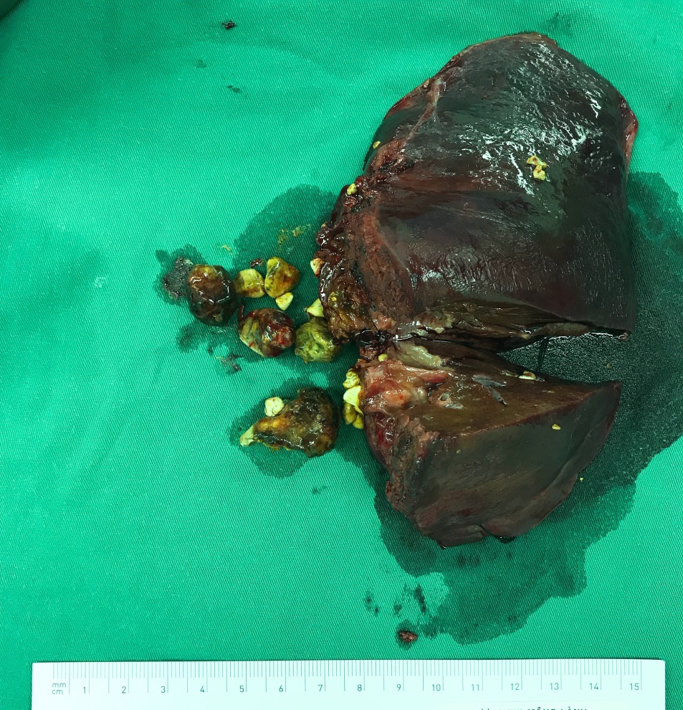
“BN này có nhiều sỏi gan và hẹp đường mật
=> Cắt thùy trái gan”
Cắt thuỳ trái gan do sỏi

Slide 56
Ưu điểm: tỷ lệ tái phát thấp, giải quyết triệt để các tổn thương đi kèm.
Khuyết điểm: là phẫu thuật lớn đòi hỏi phẫu thuật viên có kinh nghiệm.
Biến chứng: có thể có các biến chứng như chảy máu, rò mật.
“Cắt gan rồi, còn gì đâu mà tái phát =))”

Slide 57
“Tóm lại, đối với sỏi lần đầu, thì điều trị 5 phương pháp này”
Qi sub cho khỏi lật lại:
1/ ERCP
2/ Mở OMC lấy sỏi +- dẫn lưu Kehr
3/ Lấy sỏi OMC qua ống túi mật
4/ Lấy sỏi qua da
5/ Cắt gan

Slide 58
3.2/ SỎI TÁI PHÁT
Lựa chọn phương pháp điều trị lấy sỏi tượng tự sỏi lần đầu.
Có thể thực hiện thêm các phương pháp phòng chống sỏi tái phát.

Slide 59
3 phương pháp thường sử dụng:
Làm mật - da bằng túi mật.
Làm mật - ruột - da bằng quai hỗng tràng.
Làm mật - ruột - da bằng quai ruột biệt lập.
Nguyên tắc: Tạo đường hầm bền vững giữa ống mật chủ và thành bụng để tiếp cận đường mật chính lấy sỏi tái phát mà không cần mổ lại.

Slide 60
“Ví dụ, đường hầm Kehr, sau khi rút ống, thì sau 24 tiếng, nó sẽ đóng lại, dưới áp lực của ổ bụng, nó khít lại, không chui vô hầm đó được nữa. => Đường hầm không bền vững.
Vấn đề là nhiều người bị tái đi tái lại, rồi làm gì, có cách nào bớt mổ không?
Kiếm cơ quan tự nhiên trong cơ thể dạng ống, dạng túi để làm. Để sau này, nếu có sỏi, đã rút ống rồi, 10 năm sau, BN có sỏi lại, đường hầm đó vẫn còn tồn tại.
Sử dụng túi mật và ruột.
Nguyên tắc: Tạo đường hầm bền vững từ da đến OMC để sau này vào lấy sỏi tái phát

Slide 61
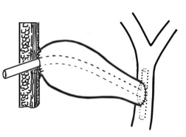
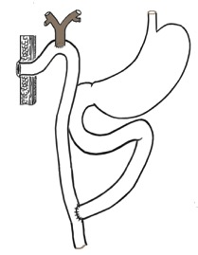
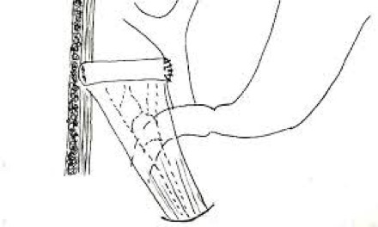
Làm mật – da bằng túi mật
“Mình sẽ nối phễu của túi mật vô OMC, rộng khoảng 2cm. Bth ống túi mật có van, cản trở lấy sỏi, khả năng lấy được rất là thấp => Đính rộng ra cho nó rộng, sau này lấy cho nó dễ. Đáy túi mật đính lên thành bụng.
Sau khi mở OMC lấy sỏi xong, thì nối túi mật với OMC, và đính túi mật lên trên thành bụng. Sau đó khoảng 3 tuần, nếu còn soi thì cũng soi vô lấy sỏi (Kehr).
10 năm sau quay lại, cũng đau, sốt, có sỏi tái phát. Trên thành bụng chỉ có vết sẹo => Gây tê tại chỗ => Rạch da 1-2cm => Dùng ống soi vô đường hầm túi mật, vô OMC lấy sỏi. Không cần mổ lại, không cần gây mê lại.
Làm mật - ruột - da bằng quai hỗng tràng
“Cắt hỗng tràng, 1 đầu đưa lên da, 1 đầu nối với mật. 10 năm sau, anh kể cũng y chang cái trên ☺)
Làm mật - ruột – da bằng quai ruột biệt lập

Slide 62
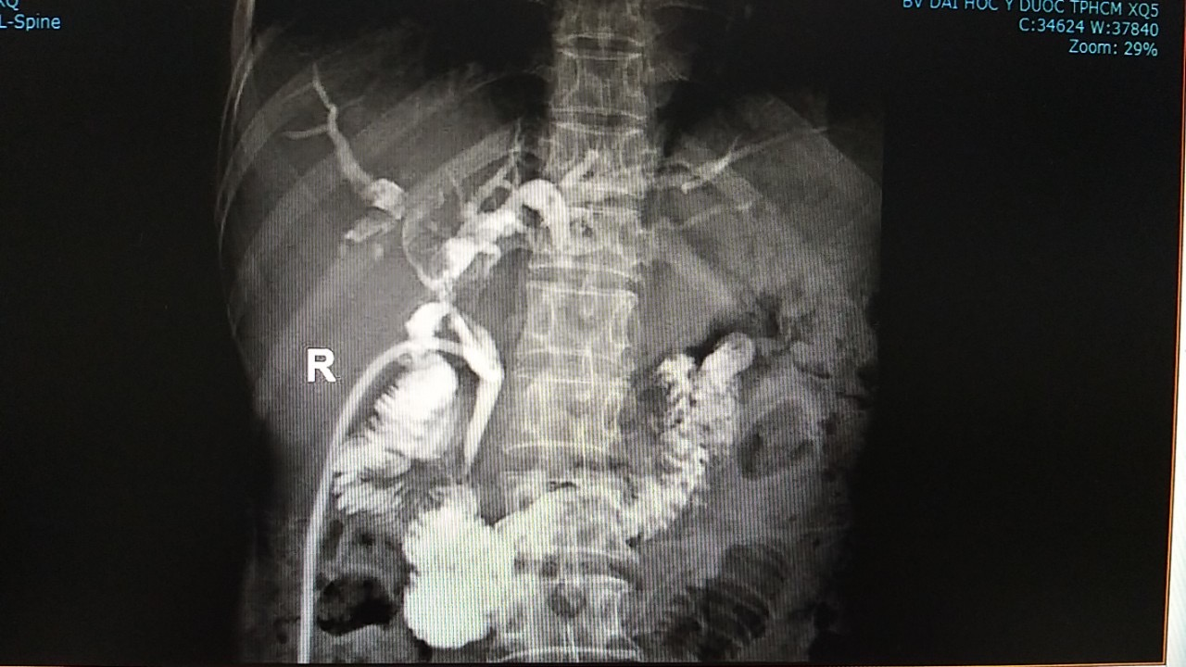
3.3/ ĐIỀU TRỊ SÓT SỎI SAU MỔ
3.3.1 Còn ống dẫn lưu Kehr
Dùng ống soi đường mật lấy sỏi qua đường hầm Kehr.
Rút ống dẫn lưu khi: nội soi đường mật lấy hết sỏi, X quang đường mật và siêu âm bụng sạch sỏi.
“Sỏi OMC, sỏi trong gan mà không thể lấy hết. Nếu cố lấy hết => Gây mê cả ngày lận, ảnh hưởng sức khỏe.
Đặt ống Kehr, chụp XQ thấy sỏi quá trời. Rút Kehr. Và soi đường mật lấy soi sau ít nhất là 3 tuần, để đường hầm lành tốt”
Sỏi gan 2 bên/ chụp X quang đường mật qua dẫn lưu Kehr

Slide 63
3.3.2 Không còn ống dẫn lưu Kehr
Điều trị giống sỏi đường mật chính tái phát.

Slide 64
4/ ĐIỀU TRỊ BIẾN CHỨNG
4.1/ BIẾN CHỨNG VIÊM ĐƯỜNG MẬT CẤP
4.1.1 Nguyên tắc điều trị
Kháng sinh.
Hồi sức, nâng đỡ tổng trạng.
Dẫn lưu đường mật.
Điều trị nguyên nhân gây viêm đường mật.

Slide 65




4.1.2 Phác đồ xử trí viêm đường mật cấp theo Tokyo Guidelines 2018
Hoàn thành kháng sinh điều trị
Điều trị nguyên nhân sinh bệnh nếu vẫn còn cần thiết
(can thiệp qua nội soi, qua da hay phẫu thuật)
Độ I
(Nhẹ)
Kháng sinh
Nâng đỡ tổng trạng
†
Dẫn lưu đường mật
Độ II
(Trung bình)
Kháng sinh
Nâng đỡ tổng trạng
Dẫn lưu đường mật sớm
†
Độ III
(Nặng)
Dẫn lưu đường mật khẩn
Kháng sinh
Hồi sức tích cực
Cấy máu nên được thực hiện trước khi sử dụng kháng sinh. Cấy dịch mật nên được thực hiện trong quá trình dẫn lưu mật
Đối với bệnh nhân viêm đường mật cấp nhẹ hay trung bình, điều trị lấy sỏi đường mật nên được làm đồng thời với dẫn lưu đường mật nếu có thể.
†

Slide 66
“Nhớ nguyên tắc điều trị:
Không biến chứng: thì lấy sỏi thôi
Có biến chứng: Điều trị biến chứng cùng lúc lấy sỏi, hoặc điều trị biến chứng trước, lấy sỏi sau
Độ I-II: Nên điều trị nguyên nhân và biến chứng cùng lúc
Độ III: Điều trị viêm, dẫn lưu trước, rồi lấy sỏi sau.
Tùy tình huống.
Khúc này đọc diễn giải cái sơ đồ.
Ví dụ: BN viêm đường mật cấp độ II do sỏi OMC. Dự kiến mình làm ERCP (sỏi OMC đơn thuần á). Giờ trên case này, BN độ 2 => KS nâng đỡ tổng trạng => Làm ERCP (dẫn lưu đường mật sớm á, thì có dẫn lưu qua da hoặc ERCP đặt stent). Vậy mình vô ERCP rồi mình đặt stent rồi bỏ không làm nữa hay lấy sỏi luôn? Nếu lấy sỏi nhanh gọn lẹ thì lấy luôn cho ngta. Nếu sỏi to sỏi nhiều, lấy mất thời gian, kéo dài cuộc phẫu thuật thì chỉ đăt stent dẫn lưu đường mật, và điều trị lấy sỏi sau khi BN ổn
Độ III => Dẫn lưu khẩn (qua da, ERCP), kháng sinh nâng đỡ tổng trạng => Ổn mới tiếp tục điều trị nguyên nhân sau”

Slide 67
4.1.3 Lựa chọn kháng sinh điều trị
4.1.3.1 Khi chưa có kết quả kháng sinh đồ
 | Viêm đường mật mắc phải từ cộng đồng |  |  | Viêm đường mật mắc phải trong bệnh việnª
 | Độ I | Độ II | Độ IIIª
Nhóm Penicillin | Ampicillin/sulbactam^{b} không được khuyến cáo dùng nếu tỉ lệ kháng ở địa phương >20% | Piperacillin/ tazobactam | Piperacillin/ tazobactam | Piperacillin/tazobactam
Nhóm Cephalosporin | Cefazolin^{c}, hoặc cefotiam^{c}, hoặc cefuroxime^{c}, hoặc ceftriaxone, hoặc cefotaxime ± metronidazole^{d} Cefmetazole^{c}, Cefoxitin^{c} ,Flomoxef ^{c}, Cefoperazone/ sulbactam | Ceftriaxone, hoặc Cefotaxime, hoặc Cefepime, hoặc Cefozopran, hoặc Ceftazidime ± Metronidazole^{d} Cefoperazone/sulbactam | Cefepime, hoặc Ceftazidime, hoặc Cefozopran ± Metronidazole^{d} | Cefepime, hoặc Ceftazidime, hoặc Cefozopran ± Metronidazole^{d}
Nhóm Carbapenem | Ertapenem | Ertapenem | Imipenem/cilastatin, Meropenem, Doripenem, Ertapenem | Imipenem/cilastatin, Meropenem, Doripenem, Ertapenem
Nhóm Monobactam | - | - | Aztreonam ± Metronidazole^{d} | Aztreonam ± metronidazole^{d}
Nhóm Fluoroquinolone^{e} | Ciprofloxacin, hoặc Levofloxacin, hoặc Pazufloxacin ± metronidazole^{d} Moxifloxacin | Ciprofloxacin, hoặc Levofloxacin, hoặc Pazufloxacin ± metronidazole^{d} Moxifloxacin | - | -
“Kháng sinh lựa chọn y chang như viêm túi mật cấp vậy, độ 1 đô 2 độ 3”.

Slide 68
^{Ghi chú:}
ª Vancomycin được khuyến cáo để điều trị Enterococcus spp. đối với viêm túi mật cấp độ III mắc phải từ cộng đồng. Linezolid hoặc daptomycin được sử dụng nếu kết quả cấy ra Enterococcus kháng vancomycin (VRE), nếu trước đó đã điều trị vancomycin, và/hoặc nếu Enterococcus kháng vancomycin (VRE) phổ biến trong cộng đồng.
^{b} Ampicillin/sulbactam ít có tác dụng đối với Escherichia coli, nó không còn được sử dụng trong phác đồ điều trị ở Bắc Mỹ.
^{c} Nghiên cứu nhạy cảm kháng sinh của từng địa phương nên được sử dụng.
^{d} Nếu bệnh nhân có nối mật ruột, cần phối hợp kháng sinh để điều trị vi khuẩn kỵ khí như metronidazole, tinidazole, hoặc clindamycin. Các kháng sinh như carbapenems, piperacillin/tazobactam, ampicillin/sulbactam, cefmetazole, cefoxitin, flomoxef, và cefoperazone/sulbactam cũng có tác dụng chống vi khuẩn kỵ khí.
^{e} Fluoroquinolone được khuyến cáo sử dụng nếu bệnh nhân dị ứng với nhóm β-lactam và có bằng chứng nhạy với vi khuẩn trên kháng sinh đồ vì nhiều vi khuẩn Gram âm tiết ESBL cũng đề kháng với fluoroquinolone.

Slide 69
4.1.3.2 Khi có kết quả kháng sinh đồ
Lựa chọn kháng sinh tuỳ thuộc:
Kháng sinh đồ.
Đáp ứng của bệnh nhân với kháng sinh ban đầu.

Slide 70
4.1.4 Thời gian sử dụng kháng sinh
 | Viêm đường mật mắc phải từ cộng đồng | Viêm đường mật mắc phải trong bệnh viện
Thời gian dùng kháng sinh | Một khi nguồn gốc nhiễm khuẩn đã được kiểm soát, thời gian sử dụng kháng sinh được khuyến cáo từ 4 đến 7 ngày. Nếu cấy máu ra cầu trùng Gram dương như Enterococcus spp., Streptococcus spp., thời gian sử dụng kháng sinh ít nhất là 2 tuần. | Nếu cấy máu ra cầu trùng Gram dương như Enterococcus spp., Streptococcus spp., thời gian sử dụng kháng sinh ít nhất là 2 tuần.
Các trường hợp đặc biệt cần kéo dài thời gian dùng kháng sinh | Nếu còn tắc nghẽn đường mật, kháng sinh nên được tiếp tục đến khi tắc nghẽn được điều trị. Nếu có áp xe gan, kháng sinh nên được tiếp tục đến khi lâm sàng, xét nghiệm sinh hoá, hình ảnh học cho thấy ổ áp xe đã đáp ứng điều trị.

Slide 71
4.2/ BIẾN CHỨNG ÁP XE GAN ĐƯỜNG MẬT
Nguyên tắc điều trị:
Kháng sinh điều trị: lựa chọn kháng sinh và thời gian sử dụng kháng sinh tương tự viêm đường mật cấp.
Dẫn lưu đường mật: qua ERCP hoặc qua da.
Dẫn lưu ổ áp xe gan khi cần thiết.
Điều trị lấy sỏi đường mật chính vào thời điểm thích hợp.

Slide 72
“Khác với abscess gan do amib và vi trùng: chỉ cần dẫn lưu ổ abscess, kháng sinh
Còn abscess gan đường mật phải dẫn lưu đường mật thêm”

Slide 73
4.3/ BIẾN CHỨNG VIÊM TUỴ CẤP
Theo Hội Tiêu Hóa Hoa Kỳ (ACG) năm 2013, Hội Ngoại Khoa Cấp Cứu Thế Giới (WSES) năm 2019:
Chỉ định ERCP trong vòng 24 giờ sau nhập viện nếu bệnh nhân có viêm tuỵ cấp kèm viêm đường mật cấp.
Chỉ định ERCP nếu bệnh nhân có viêm tuỵ cấp kèm tắc nghẽn ống mật chủ.
ERCP không được chỉ định nếu bệnh nhân có viêm tuỵ cấp (dù mức độ nặng) nhưng không có viêm đường mật cấp hoặc không có tắc nghẽn ống mật chủ.

Slide 74
Theo Hội Tiêu Hóa Hoa Kỳ (ACG) năm 2013, Hội Ngoại Khoa Cấp Cứu Thế Giới (WSES) năm 2019:
Để chẩn đoán nguyên nhân viêm tuỵ cấp, nếu nghi ngờ do sỏi ống mật chủ thì MRCP hoặc siêu âm qua nội soi nên được thực hiện, không nên thực hiện ERCP.
Trong trường hợp sỏi ống mật chủ thứ phát từ sỏi túi mật, khuyến cáo nên cắt túi mật trong thời gian nằm viện, khi tình trạng viêm tụy ổn định, để ngừa viêm tụy cấp tái phát.
“Vì nó đang viêm tụy rồi, ERCP nữa nó viêm tụy nặng hơn rồi sao. Chỉ khi nào viêm tụy + viêm đường mật/ tắc nghẽn mới làm ERCP”
“BN vô viêm tụy cấp, có sỏi OMC, có sỏi túi mật, nhiều khả năng sỏi từ túi mật rớt xuống làm viêm tụy tái phát => Điều trị viêm tụy => Giải quyết sỏi OMC, sỏi túi mật chứ không cho BN về”

Slide 75
KẾT LUẬN
Sỏi đường mật chính là bệnh khá phổ biến ở nước ta.
Ngày nay, sự tiến bộ của các phương tiện chẩn đoán hình ảnh đã giúp ích rất nhiều trong việc chẩn đoán sớm bệnh sỏi đường mật chính cũng như các thương tổn hẹp đường mật, ung thư đường mật đi kèm.
Điều trị sỏi đường mật chính là sự phối hợp của nhiều phương pháp khác nhau từ nội soi, phẫu thuật đến can thiệp qua da.

Slide 76
TRẢ LỜI CÂU HỎI
Phần này đến hết là Qi sẽ sub màu trắng cho dễ dòm nhé :V

Slide 77
“Trả lời câu hỏi (Không nghe được câu hỏi, chỉ nghe được câu trả lời)
- Ống Kehr ngoài tạo đường hầm để sau này lấy sỏi, còn có chức năng dẫn lưu đường mật trong trường hợp viêm mủ đường mật => Giảm tình trạng nhiễm trùng, viêm đường mật.
Rút ống Kehr khi:
Hết viêm đường mật
Siêu âm, XQ qua đường hầm sạch sỏi
=> Rút ống Kehr. Thời điểm rút ống Kehr ít nhất 10 ngày sau khi mổ. Để an toàn, tránh rò mật.
Nếu can thiệp qua đường hầm, thì ít nhất 3 tuần.”

Slide 78
2/ Mật – ruột – da: khi tái phát nhiều lần
YTNC khả năng bị sỏi lại: hẹp đường mật.
Nếu BN có hẹp đường mật + sỏi tái phát lần 2 => Mật ruột da hoặc cắt gan nếu có chỉ định
Nếu không có hẹp đường mật, thì sỏi tái phát lần 3 trở đi => Mật ruột da
Lần 3 trở đi vì nguy cơ: phải mổ mở, đối diện nguy cơ bục rò miệng nối,…
3/ Đối với sỏi mật không có tán sỏi ngoài cơ thể. Đối với sỏi niệu thì có.
Vì niệu: sỏi vỡ xong theo niệu quản rớt xuống
Còn sỏi túi mật: tán xong cũng nằm trong túi mật, hoặc kẹt ở Oddi.

Slide 79
4/ Kháng sinh và đánh giá kháng sinh trong viêm túi mật
Độ III: Nặng: 6 tiếng, 12 tiếng, 24 tiếng (tùy mức độ hiện tại và cải thiện)
Xét nghiệm và đánh giá phân độ viêm túi mật lại.
Theo phác đồ, tiêu chuẩn vàng điều trị sỏi túi mật là PTNS cắt túi mật, cắt túi mật là điều trị viêm túi mật rồi.
Độ II: Chích KS => Đánh giá sau 12h mà giảm độ => 24h giảm độ => Lên lịch mổ sớm
Túm lại một hồi thì:
Độ I: Trì hoãn, nhập viện, lên chương trình mổ. Đánh giá phân độ mỗi ngày.
Độ II: Cấp cứu trong 24h (Theo dõi 12h…)
Độ III: Khẩn, không thôi BN chết (6h hoặc theo dõi sát hơn)

Slide 80
Team Đi Trễ
Y15B – Tổ 9
Xong xong lúc 1h30 AM 24/9/2020
Mệt vcl ☺ Sub trong khoảng thời gian Sùi sắp trầm cmn cảm =)))

Slide 81
TÀI LIỆU THAM KHẢO
1. Nguyễn Hoàng Bắc, Lê Quan Anh Tuấn, Vũ Quang Hưng, cs (2018). Phẫu thuật nội soi cắt túi mật kèm lấy sỏi ống mật chủ qua ống túi mật: kinh nghiệm 126 trường hợp. Y Học TP.Hồ Chí Minh; 22 (2): 65-70.
2. Nguyễn Hoàng Bắc (2006). Khâu kín ống mật chủ thì đầu trong phẫu thuật điều trị sỏi đường mật chính qua ngả nội soi ổ bụng. Y học thành phố Hồ Chí Minh; 10 (3): 136-140.
3. Đỗ Trọng Hải, Nguyễn Hoàng Bắc, Trần Thiện Trung, cs (2008). Nghiên cứu chỉ định và đánh giá kết quả sớm các phương pháp điều trị sỏi OMC kèm sỏi túi mật. Y học thành phố Hồ Chí Minh; 12 (4): 284-290.
4. Nguyễn Đình Hối, Nguyễn Mậu Anh (2012). Sỏi đường mật.
5. Gomi H, Solomkin JS, Schlossberg D, et al (2018). Tokyo Guidelines 2018: antimicrobial therapy for acute cholangitis and cholecystitis. J Hepatobiliary Pancreat Sci; 25 (1): 3-16.
6. Kiriyama S, Kozaka K, Takada T, et al (2018). Tokyo Guidelines 2018: diagnostic criteria and severity grading of acute cholangitis (with videos). J Hepatobiliary Pancreat Sci; 25 (1): 17-30.
7. Leppaniemi A, Tolonen M, Tarasconi A, et al (2019). 2019 WSES guidelines for the management of severe acute pancreatitis. World J Emerg Surg; 14: 27.
8. Mayumi T, Okamoto K, Takada T, et al (2018). Tokyo Guidelines 2018: management bundles for acute cholangitis and cholecystitis. J Hepatobiliary Pancreat Sci; 25 (1): 96-100.
9. Mustafa AA, Martin LF, Nabeel A (2020). Choledocholithiasis: Clinical manifestations, diagnosis, and management. Up To Date.
10. Tenner S, Baillie J, DeWitt J, et al (2013). American College of Gastroenterology guideline: management of acute pancreatitis. Am J Gastroenterol; 108 (9): 1400-1416.

Slide 82


